Slide 1





MÔN HỌC: CLOUD COMPUTING
(ĐIỆN TOÁN ĐÁM MÂY)
Nhóm 58
GIẢNG VIÊN HƯỚNG DẪN: TS. HUỲNH XUÂN PHỤNG LỚP: MOOC_09 (STT NHÓM 58)
Thành Viên Trong Nhóm
Họ và tên
Mã Học Sinh
Họ và tên
Mã Học Sinh
Họ và tên
Mã Học Sinh
Họ và tên
Mã Học Sinh

Slide 2
TÊN ĐỀ TÀI: XÂY DỰNG VPC
VÀ CHẠY WEBSERVER TRÊN AWS
Thành Viên Trong Nhóm
Họ và tên
Mã Học Sinh
Họ và tên
Mã Học Sinh
Họ và tên
Mã Học Sinh
Họ và tên
Mã Học Sinh

Slide 3

Group Name
Môn học thuyết trình
Thành Viên Trong Nhóm
Nguyễn Minh Sơn
Nguyễn Đức Thành
Nguyễn Duy Đăng
20110713
20110307
20110632
Nội dung Thuyết trình
Nội dung 1
Nội dung 2
Nội dung 3
Nội dung 4

Slide 4
Họ và tên
Mã Học Sinh
Họ và tên
Mã Học Sinh
Họ và tên
Mã Học Sinh
Thành Viên Trong Nhóm
Họ và tên
Mã Học Sinh
Nội dung Thuyết trình
1
NỘI
DUNG TRÌNH BÀY
Giới thiệu chung
2
Cơ sở lý thuyết
3
Cài đăt chương trình
4
DEMO

Slide 5
GIỚI THIỆU CHUNG
ĐỀ TÀI: XÂY DỰNG VPC VÀ CHẠY WEBSERVER TRÊN AWS
Yêu cầu đồ án môn học
- Xây dựng VPC: 1 public subnet + 1 private subnet - Khởi tạo 1 EC2 (cài đặt web server) + 1 DynamoDB - Website quản lý thông tin sinh viên (Giao diện + Xử lý + Database đơn giản)

Slide 6
GIỚI THIỆU CHUNG
Đối tượng nghiên cứu:
Các dịch vụ trên AWS:
Amazon Virtual Private Cloud (VPC)
Amazon DynamoDB
Amazon Elastic Compute Cloud (EC2)
Amazon Simple Storage Service (S3)
VPC Endpoints

Slide 7
GIỚI THIỆU CHUNG
Kết quả dự kiến đạt được
Cài đặt giao diện website Quản lý thông tin sinh viên
Cài đặt phía backend sử dụng công nghệ Servlet
Xây dựng VPC với 2 subnet: private và public
Xây dựng máy ảo EC2 nằm trong public subnet của VPC đã tạo để host website
Tương tác với DynamoDB: Thêm, sửa, xóa, đọc các Item trong table của DynamoDB
Xây dựng hoàn chỉnh một website quản lý sinh viên đơn giản bằng Java, HTML, CSS, JS và các dịch vụ của AWS: VPC, EC2, S3, DynamoDB với các chức năng cơ bản như:
CRUD trên website
Tạo các table trong DynamoDB.

Slide 8
2. CƠ SỞ LÝ THUYẾT

Slide 9
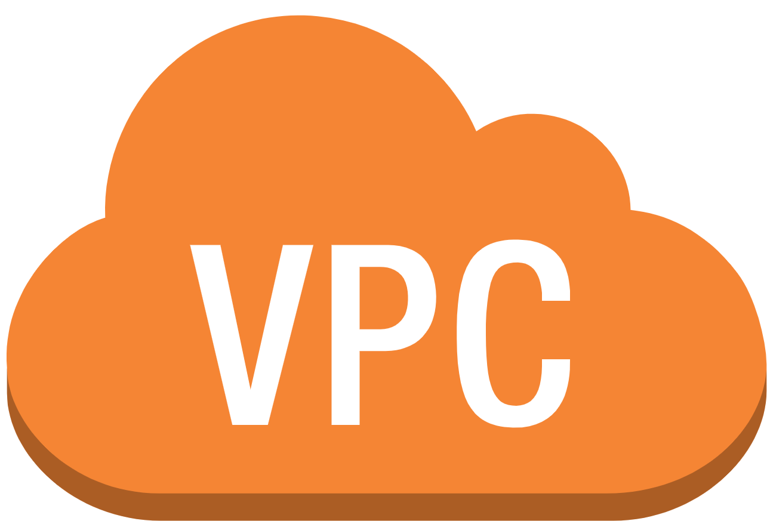
2.1. DỊCH VỤ AMAZON VIRTUAL PRIVATE CLOUD (VPC)
Amazon Virtual Private Cloud (Amazon VPC) là dịch vụ cho phép bạn khởi chạy các tài nguyên AWS trong mạng ảo cô lập theo logic mà bạn xác định. Người dùng có toàn quyền kiểm soát môi trường mạng ảo của mình, bao gồm lựa chọn dải địa chỉ IP, tạo các mạng con, cấu hình các bảng định tuyến và cổng kết nối mạng.
Chức năng:
Chia mạng con
Cấu hình định tuyến IPv4 hoặc IPv6
Gatewates và endpoint
…

Slide 10

DynamoDB là môt dịch vụ cơ sở dữ liệu NoSQL có khả năng đáp ứng hiệu suất cao và nhanh kèm theo khả năng mở rộng.
DynamoDB được quản lý đầy đủ, hỗ trợ cả mô hình dữ liệu dưới dạng tài liệu và cặp value-key.
DynamoDB tự động phân tán dữ liệu và traffic của một bảng ra một số lượng server vừa đủ để có thể xử lý request capacity đặt ra bởi khách hàng và lượng dữ liệu lưu trữ, đồng thời đảm bảo hiệu suất nhanh và đồng nhất. Tất cả dữ liệu được lưu trữ trên SSD và tự động được sao chép ra các vùng sẵn sàng (Availability Zones) trong một khu vực (Region) để cung cấp độ sẵn sàng cao và độ bền của dữ liệu (high availablity và data durability)
2.2. DỊCH VỤ AMAZON DYNAMODB

Slide 11
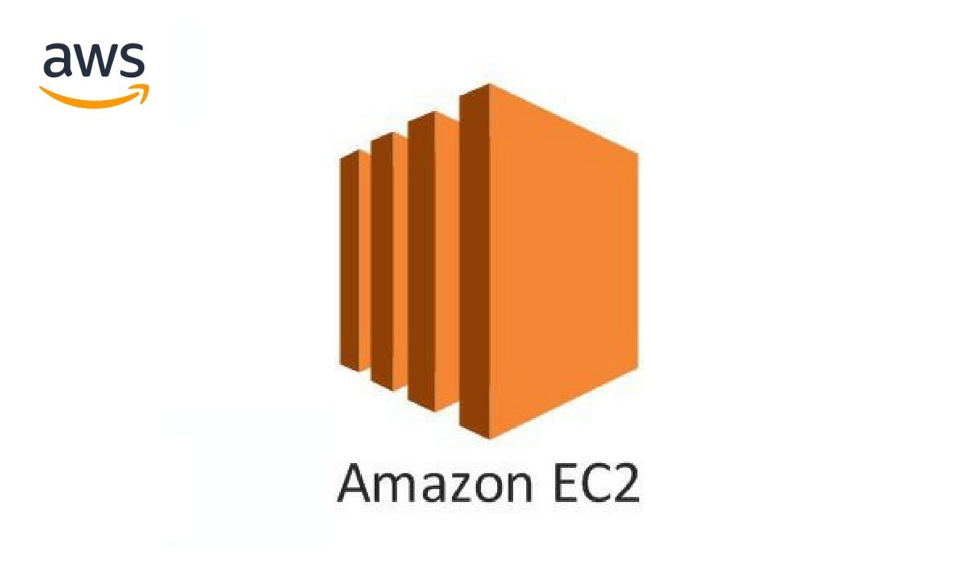
2.3. AMAZON ELASTIC COMPUTE CLOUD (EC2)
Amazon Elastic Compute Cloud (Amazon EC2) là một cơ sở hạ tầng điện toán đám mây được cung cấp bởi Amazon Web Services (AWS) giúp cung cấp tài nguyên máy tính ảo hoá theo yêu cầu có thể mở rộng về khả năng xử lý cùng các thành phần phần cứng ảo như bộ nhớ máy tính (ram), vi xử lý,
Chức năng:
Cung cấp môi trường ảo, còn gọi là instance
Cho phép tuỳ chỉnh, thiết lập cấu hình instance của bạn: CPU, bộ nhớ, lưu trữ…
Bảo mật thông tin cho instance thông qua việc dùng key – pairs (AWS lưu trữ public key, người dùng lưu trữ private key)

Slide 12
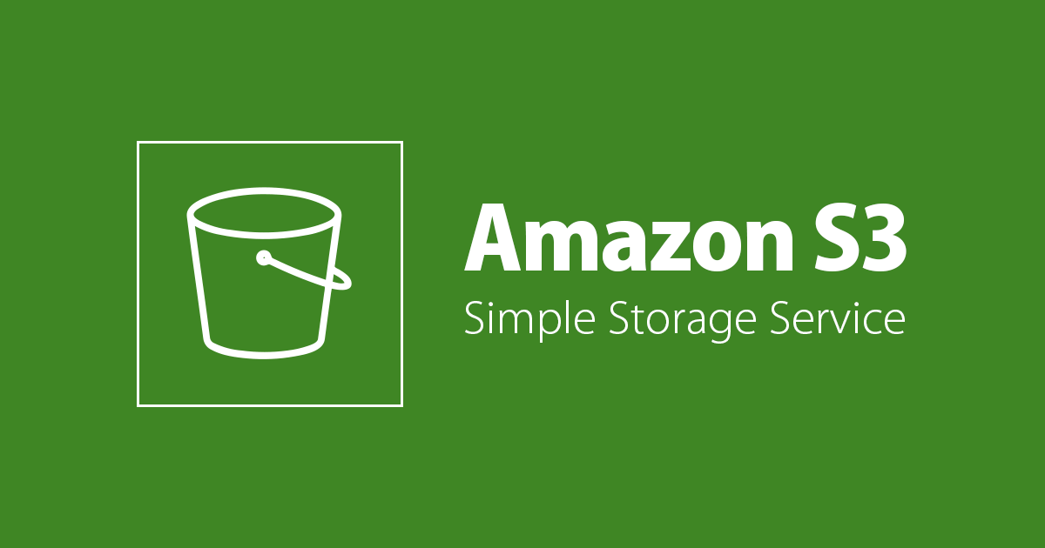
2.4. AMAZON SIMPLE STORAGE SERVICE (S3)
Amazone S3 Là dịch vụ đám mây lưu trữ do đó cho phép người dùng có thể tải lên các tệp, các tài liệu, các dữ liệu tải về của người dùng hoặc các bản sao lưu thông qua các bucket.
Chức năng
Lưu trữ các tệp, tài liệu hoặc bất cứ loại dữ liệu nào của người dùng
Truy xuất dữ liệu
Có khả năng mở rộng và độ linh hoạt cao
Bảo mật dữ liệu được lưu và phân quyền truy cập dữ liệu

Slide 13
2.5. VPC ENDPOINT
VPC Endpoint đóng vai trò là cầu nối, và là kết nối riêng biệt để các instance trong VPC có thể giao tiếp với các dịch vụ khác trên AWS mà không cần đi qua Internet, NAT, VPN, hay AWS Direct Connect.
VPC Endpoint sẽ có một ID định danh để có thể điều hướng traffic từ VPC đến service. Tất cả các traffic đi từ VPC đến AWS Service đều không đi ra khỏi AWS network.

Slide 14
2.5. VPC ENDPOINT
Endpoint service: ta có một application được chạy bên trong VPC và thiết lập một endpoint để kết nối với ứng dụng đó. Các AWS Account, dịch vụ khác có thể tạo kết nối từ VPC của chúng đến endpoint của chúng ta.
Endpoint: 2 loại endpoint thông dụng
Gateway endpoint: một gateway endpoint được coi là một cánh cổng mà sẽ được khai báo trong bảng định tuyền, chỉ định để các gói tin đi qua để truy cập đến một số dịch vụ được support bởi AWS như S3, DynamoDB.
Interface endpoint: là một ENI với một địa chỉ IP nội bộ từ dải IP của mạng con, đóng vai trò là điểm đầu vào cho các gói tin đến một số dịch vụ được hỗ trợ. Nó cho phép bạn truy cập một cách bảo mật bằng cách sử dụng các địa chỉ IP nội bộ.

Slide 15
3. CÀI ĐẶT CHƯƠNG TRÌNH

Slide 16
1. CHỨC NĂNG CỦA WEBSITE
Website quản lý sinh viên gồm các chức năng CRUD
Quản lý sinh viên
Quản lý điểm
Quản lý giảng viên
Quản lý khoa
Quản lý lớp sinh viên
Quản lý học phần
Quản lý lớp học phần
Quản lý tài khoản
Quản lý vai trò
- Các role trên website:
Người quản trị
Giảng viên
- Phân chia chức năng theo role
Người quản trị: Tất cả chức năng của website quản lý sinh viên
Giảng viên: Quản lí điểm các nhóm lớp giảng viên đó dạy và quản lý thông tin của chính giảng viên đó

Slide 17
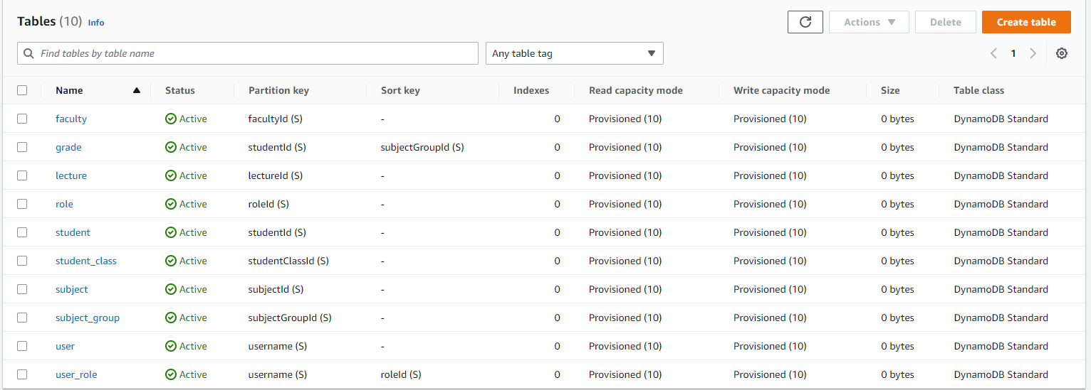
2. THIẾT KẾ CƠ SỞ DỮ LIỆU NOSQL
Các table trong DynamoDB:

Slide 18
Đề tài sử dụng dịch vụ DynamoDB làm database. Tuy nhiên, theo nhóm tìm hiểu thì dịch vụ này không thể bị hạn chế truy cập từ bên ngoài nếu người khác có được AWS Credentials của tài khoản giữ dịch vụ.
Đồng thời, nhóm cũng không tìm thấy cách để đặt DynamoDB vào private subnet trên VPC.
Vì thế, theo tìm hiểu được, nhóm sẽ sử dụng dịch vụ VPC Endpoint của VPC
Bình thường, nếu không dùng VPC Endpoint, máy ảo EC2 muốn truy xuất dữ liệu đến DynamoDB thì phải thông qua Internet Gateway, truy cập ra bên ngoài Internet.
Điều này dễ gây mất an toàn, bảo mật về dữ liệu được truy xuất trong quá trình gửi và nhận

Slide 19
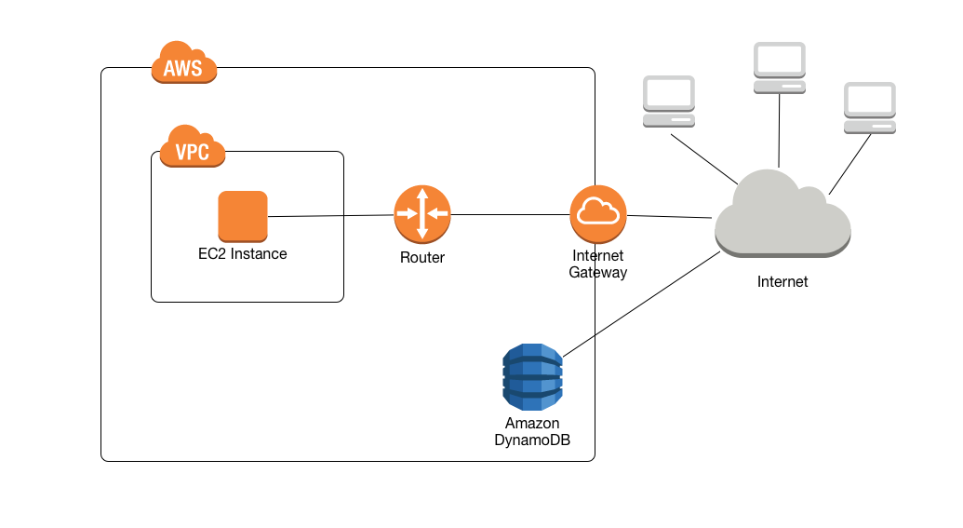

Slide 20
Tuy nhiên, trong VPC ta có thể sử VPC Endpoint để tạo cầu nối từ EC2 đến dịch vụ DynamoDB.
Điều này giúp cho việc truy xuất Database không cần phải thông qua Internet Gateway ra ngoài internet mới có thể truy cập được DynamoDB
Việc này giúp đảm bảo an toàn, bảo mật cho dữ liệu trong quá trình truy xuất

Slide 21
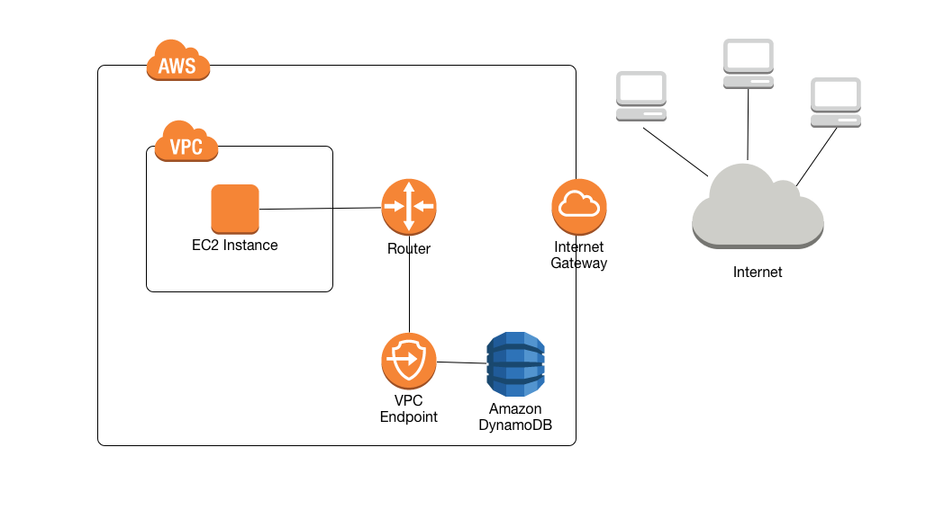

Slide 22
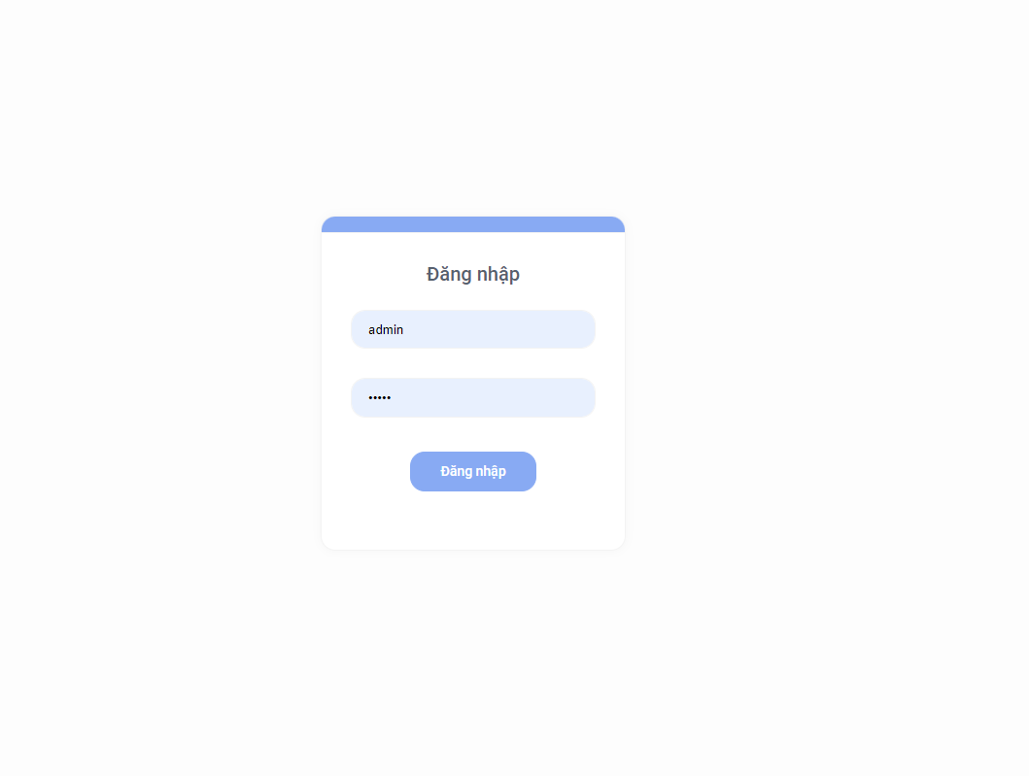
3. THIẾT KẾ GIAO DIỆN
Một số giao diện:
Trang Login:

Slide 23
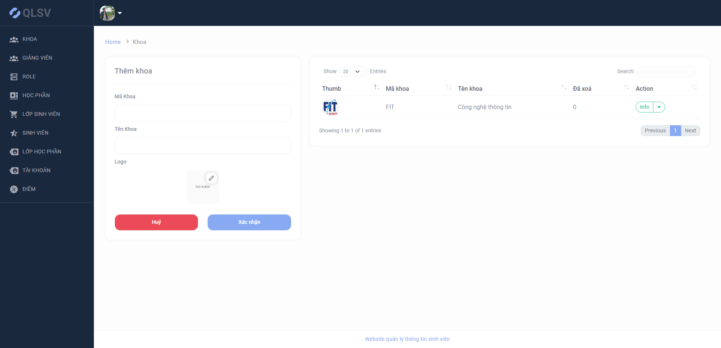
Trang quản lý khoa:

Slide 24
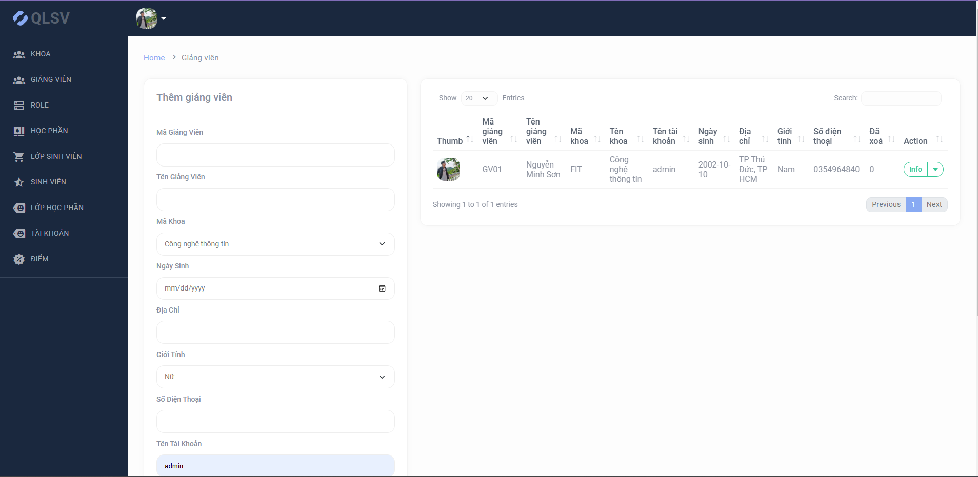
Trang quản lý giảng viên:

Slide 25
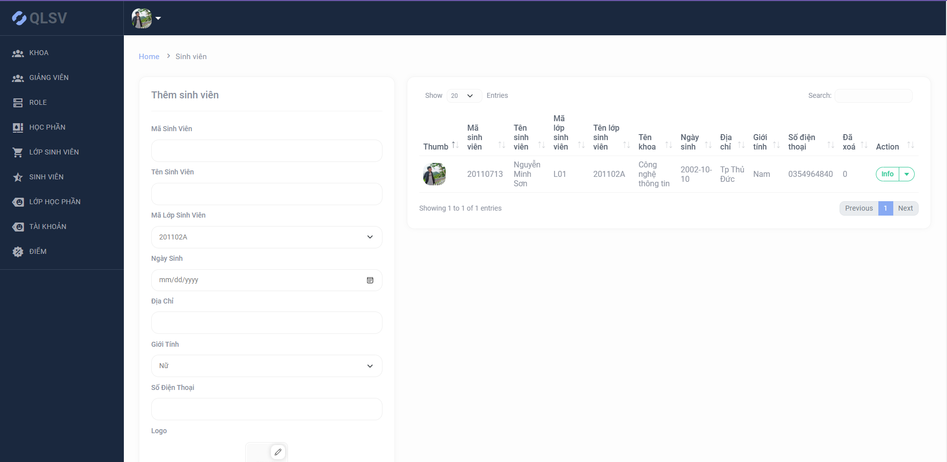
Trang quản lý sinh viên:

Slide 26
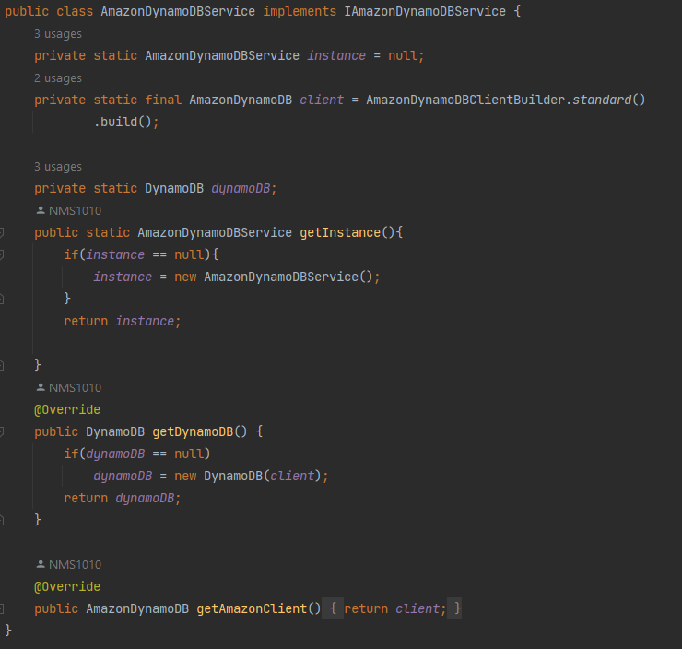
4. XÂY DỰNG DỊCH VỤ TƯƠNG TÁC VỚI AMAZON DYNAMODB
Hàm lấy đối tượng DynamoDB

Slide 27
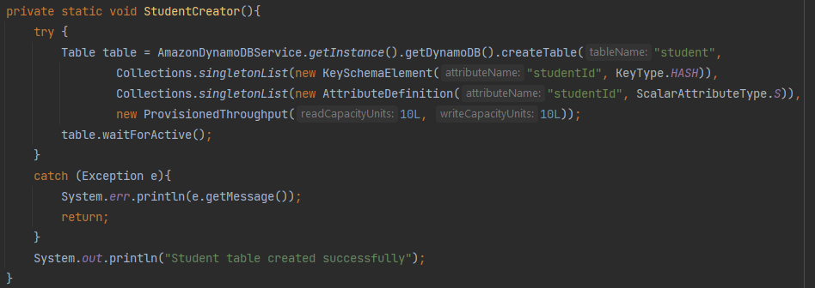
4. XÂY DỰNG DỊCH VỤ TƯƠNG TÁC VỚI AMAZON DYNAMODB
Hàm tạo table

Slide 28
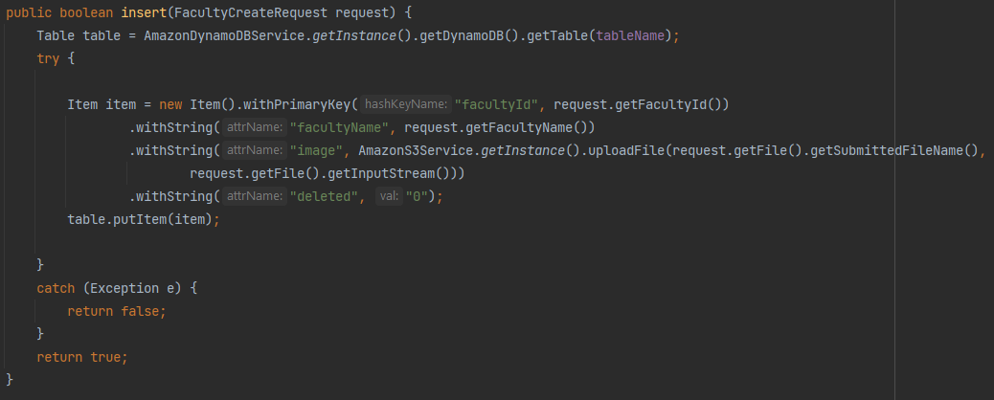
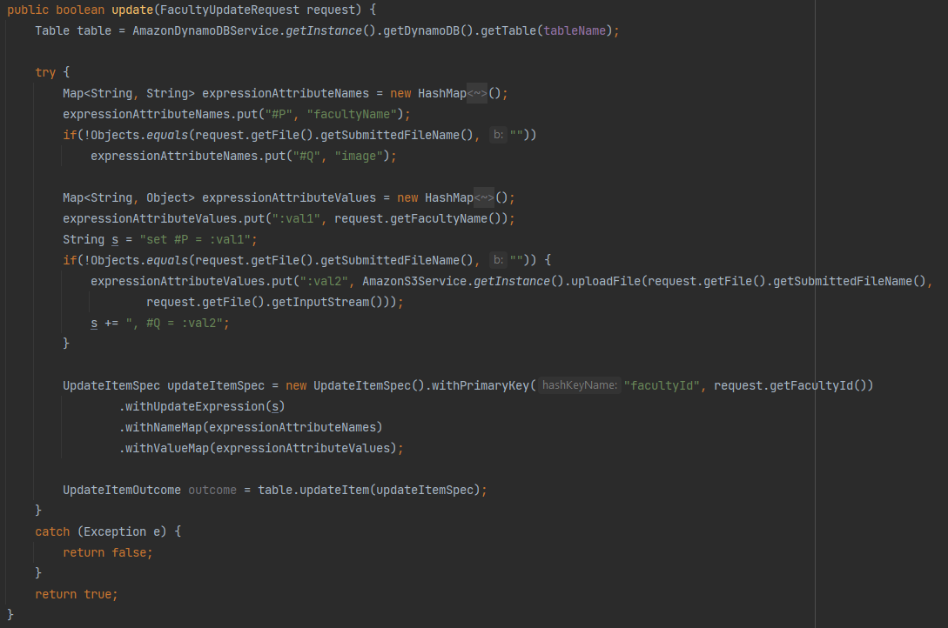
4. XÂY DỰNG DỊCH VỤ TƯƠNG TÁC VỚI AMAZON DYNAMODB
Hàm thực thi các thao tác CRUD trên table

Slide 29
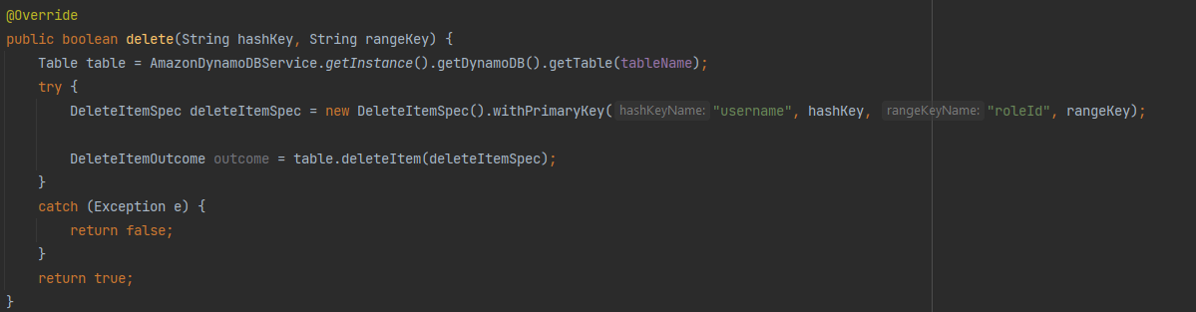
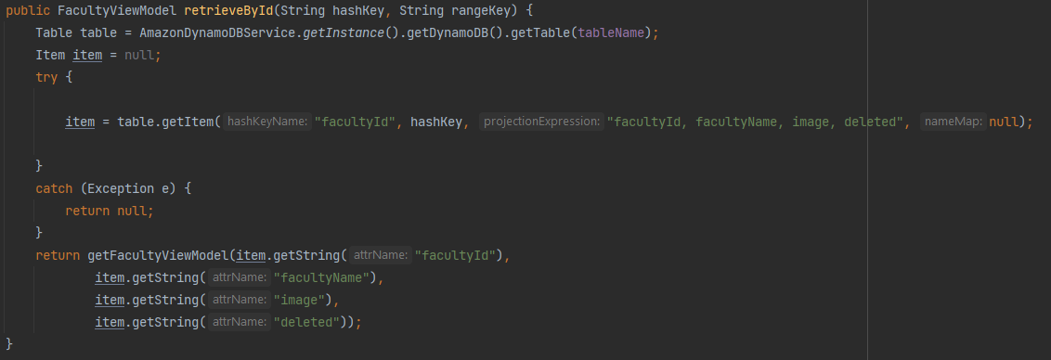
4. XÂY DỰNG DỊCH VỤ TƯƠNG TÁC VỚI AMAZON DYNAMODB
Hàm thực thi các thao tác CRUD trên table

Slide 30
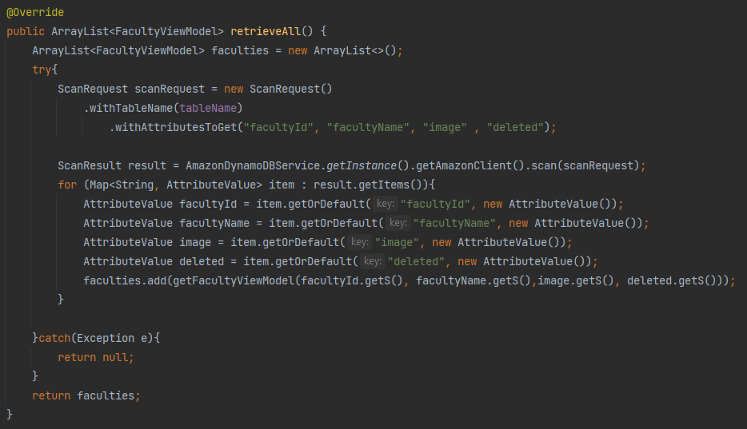
4. XÂY DỰNG DỊCH VỤ TƯƠNG TÁC VỚI AMAZON DYNAMODB
Hàm thực thi các thao tác CRUD trên table

Slide 31
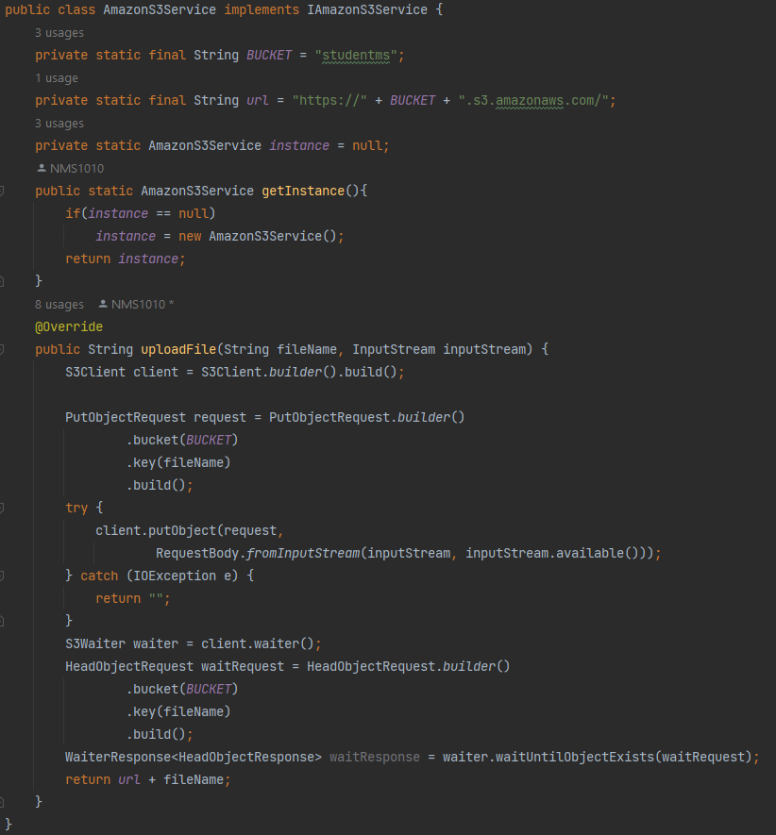
5. XÂY DỰNG DỊCH VỤ TƯƠNG TÁC VỚI AMAZON S3
Ta triển khai dịch vụ Amazon S3 thông qua gói AWS SDK bằng class AmazonS3Service.java trong project
Hàm uploadFile để upload một file lên S3 từ máy và lấy URL file để lưu vào CSDL

Slide 32
4. DEMO

Slide 33

THANKS FOR WATHCHING!

